Slide 1


Муниципальное бюджетное образовательное учреждение
«Гимназия №1 им. И.В. Курчатова»
города Симферополя Республика Крым
Занятие по теме:
«Заглянуть» в мозг через взгляд
учитель химии
учитель высшей категории Кучер Елена Николаевна
Симферополь, 21.03.2024 г.

Slide 2
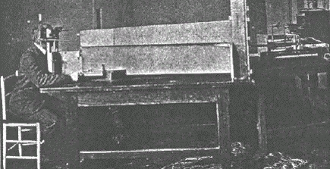
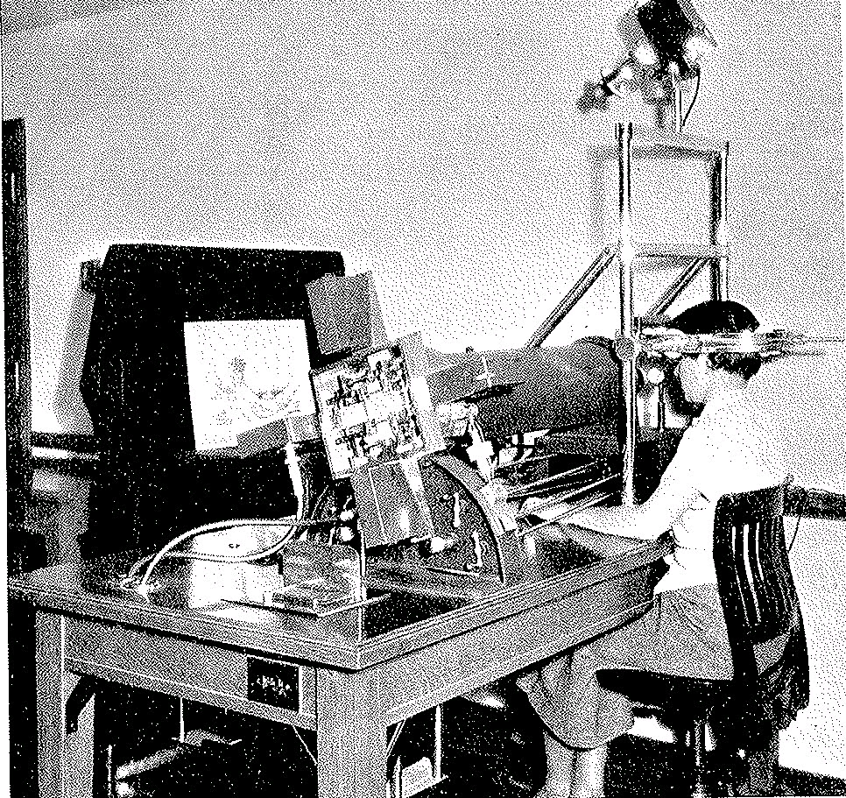
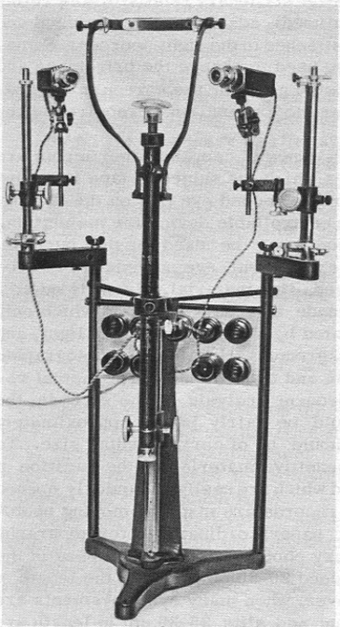
Для чего предназначались эти устройства?
Мир каждый видит в облике ином,
И каждый прав — так много смысла в нем.
Гёте
Айтрекер Доджа и Клайна (1901)
Установка Гая Басвелла
(1937 )
Установка А. Ярбуса
(1965)

Slide 3
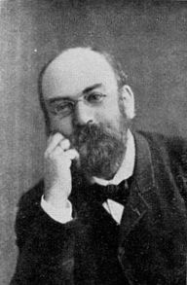
Луи Эмиль Жаваль
В 1879 году в Париже Луи Эмиль Жаваль обнаружил, что в процессе чтения напечатанного текста глазные яблоки не движутся монотонно, как предполагали ранее.
Вместо этого они совершают:
короткие остановки – фиксации
резкие передвижения — саккады
Данное наблюдение привело к возникновению важных вопросов о природе процесса чтения, которые были решены уже в XX веке:
На каких словах концентрирует своё внимание человек?
Как долго это происходит?
Зачем нужен возврат взгляда к словам, которые испытуемый уже видел?
Луи Эмиль Жаваль
(1839-1907)

Slide 4
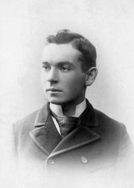
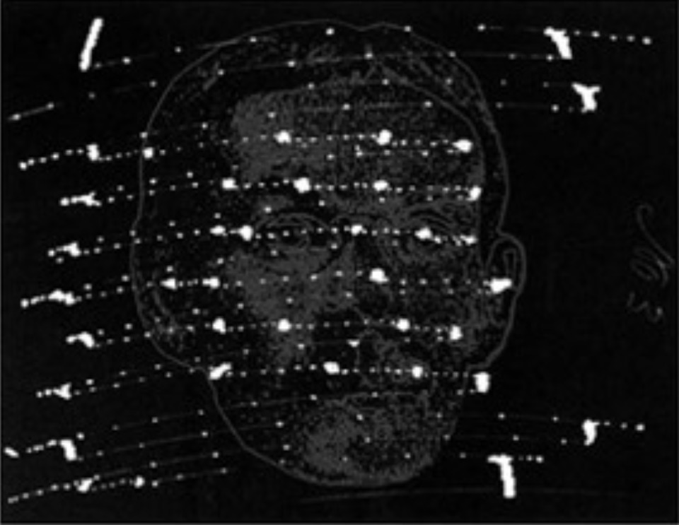
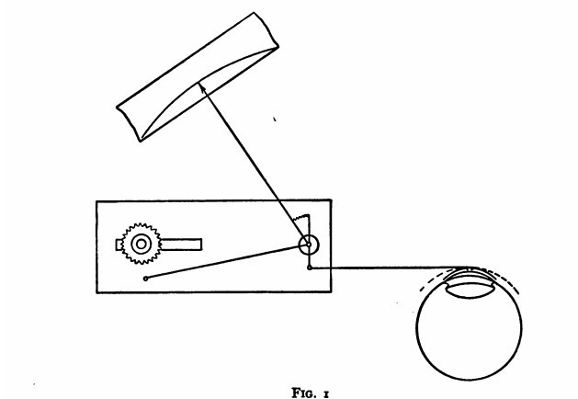
Эдмунд Хью
Эдмунд Хью
(1870–1913)
Портрет Хью на фоне добавлен иллюстратором
Результат записи движений глаз во время чтения текста с помощью прибора Хью.
Схема устройства Эдмунда Хью для отслеживания взгляда (слева) и записанные при этом траектории взгляда (справа). Жирные точки – фиксации взгляда, между ними – саккады.

Slide 5
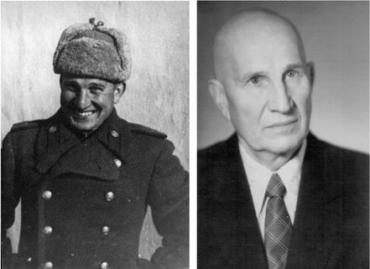

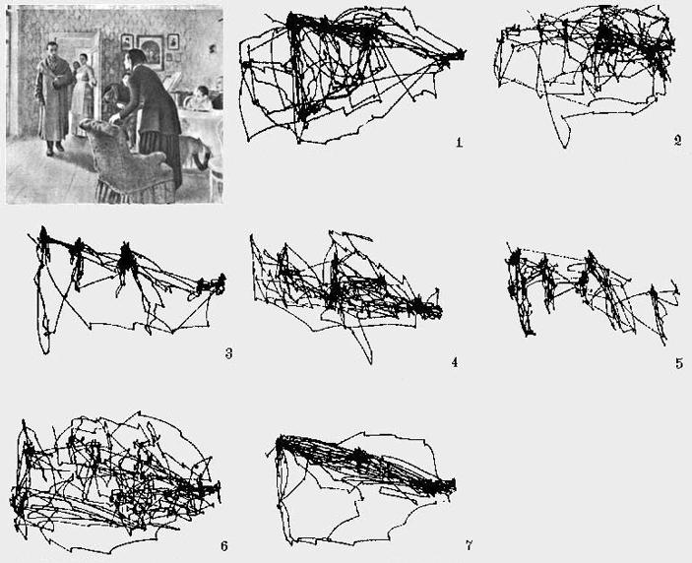
Альфред Ярбус
А. Ярбус в 1944 году и 1980-х
Установка А. Ярбуса

Slide 6
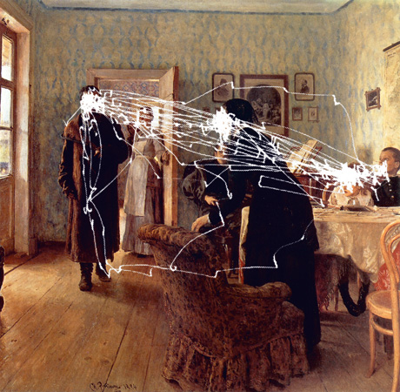
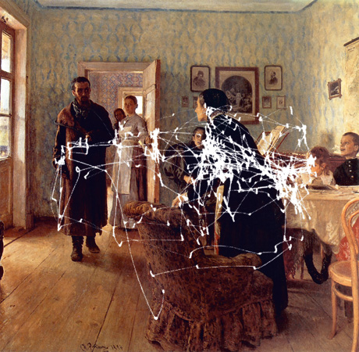
Траектория взгляда человека при различных задачах
Сколько времени отсутствовал тот, кого "не ждали"?
Оцените уровень благосостояния семьи

Slide 7


Slide 8
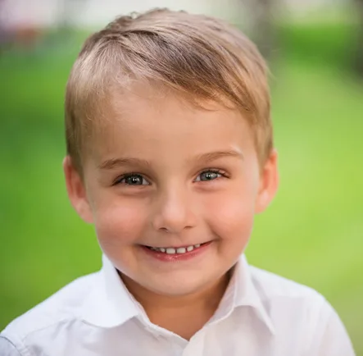
ЭТО ИНТЕРЕСНО
На какую часть
лица люди смотрят в первую очередь?
Какую информацию можно получить?
https://dzen.ru/video/watch/61ffbd2ddd215e071c7cca06?utm_referrer=yandex.ru

Slide 9
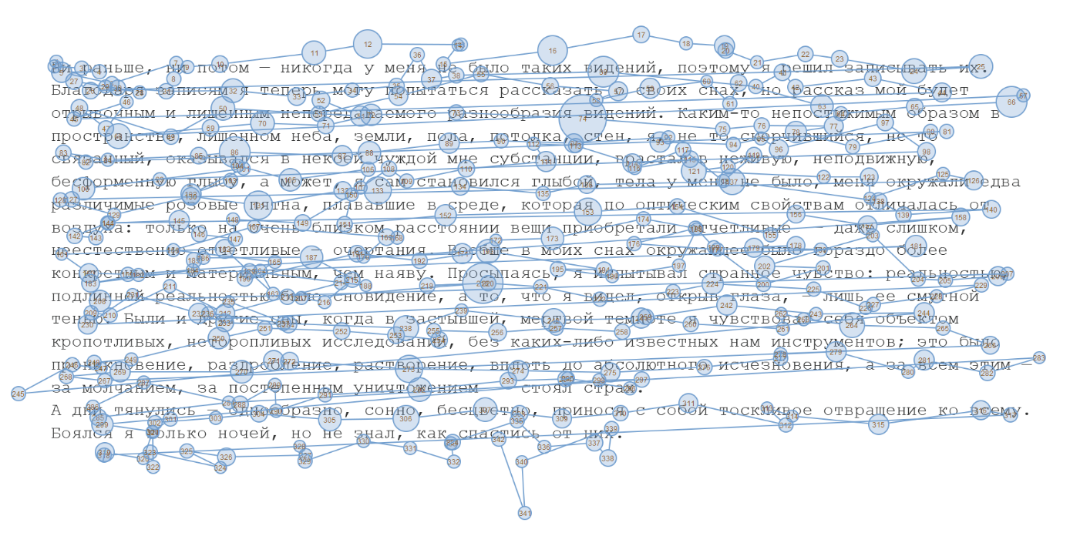
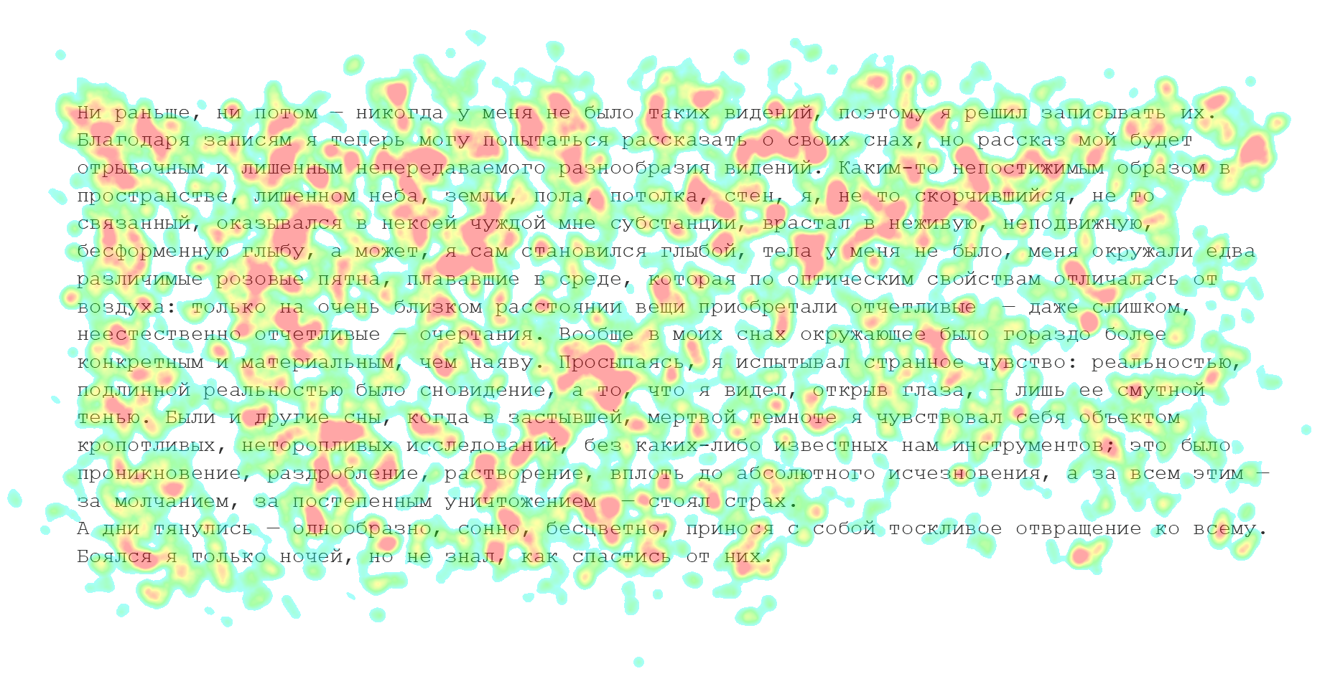
Движение глаз при чтении
Характер движения глаз
саккады
2. Как надолго задерживается взгляд
фиксации

Slide 10
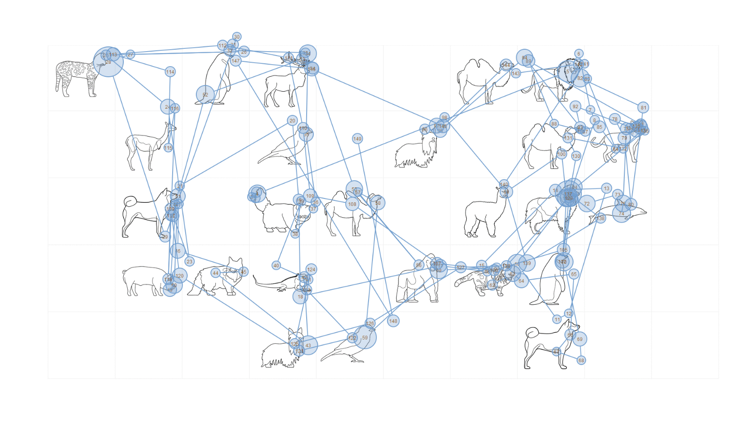
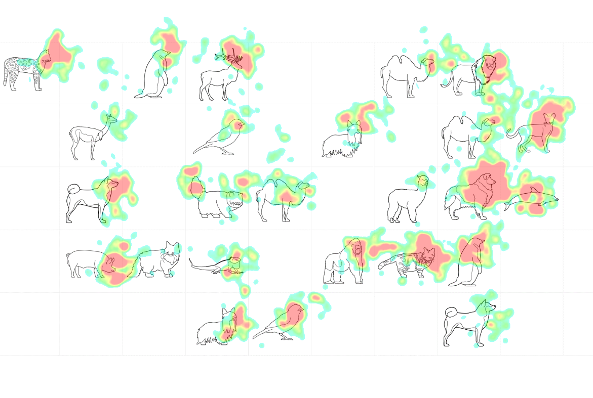
Движение глаз при смешанном зрительном поиске:
Характер движения глаз
саккады
2. Как надолго задерживается взгляд
фиксации

Slide 11
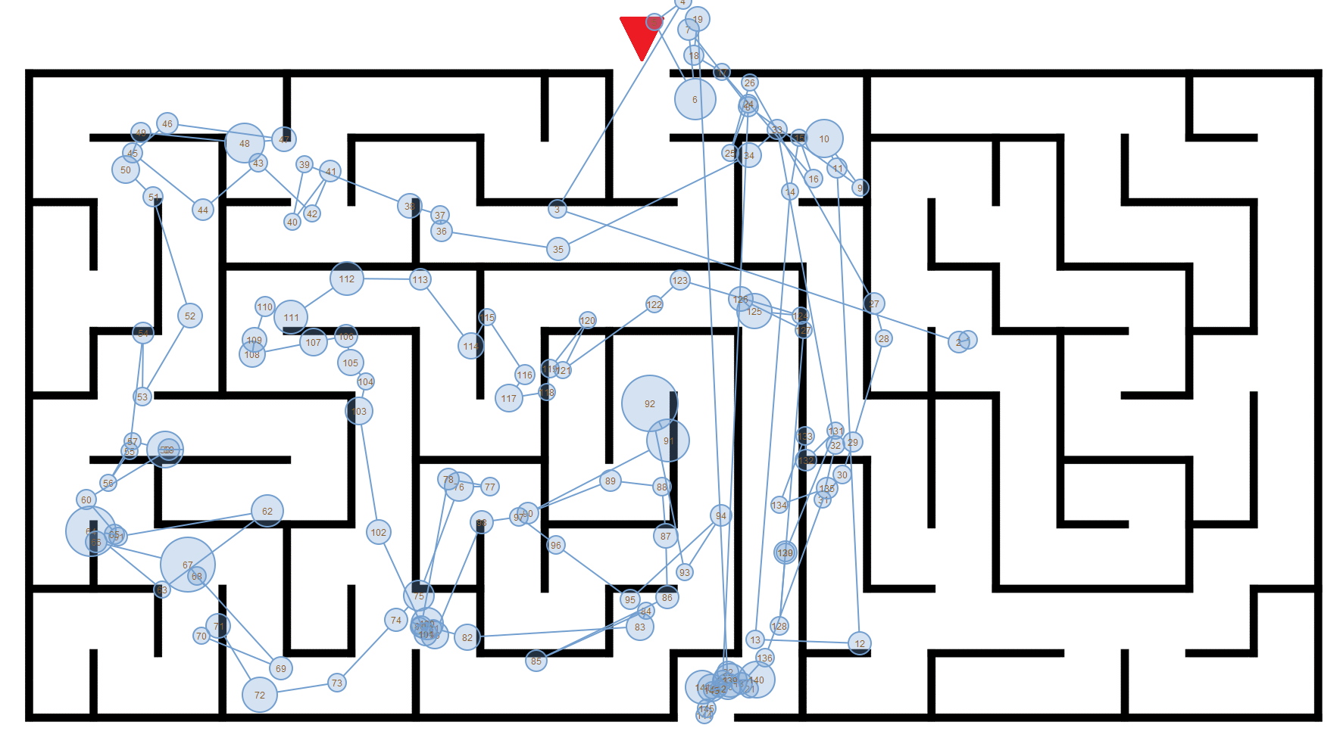
Движение глаз при прохождении лабиринта

Slide 12
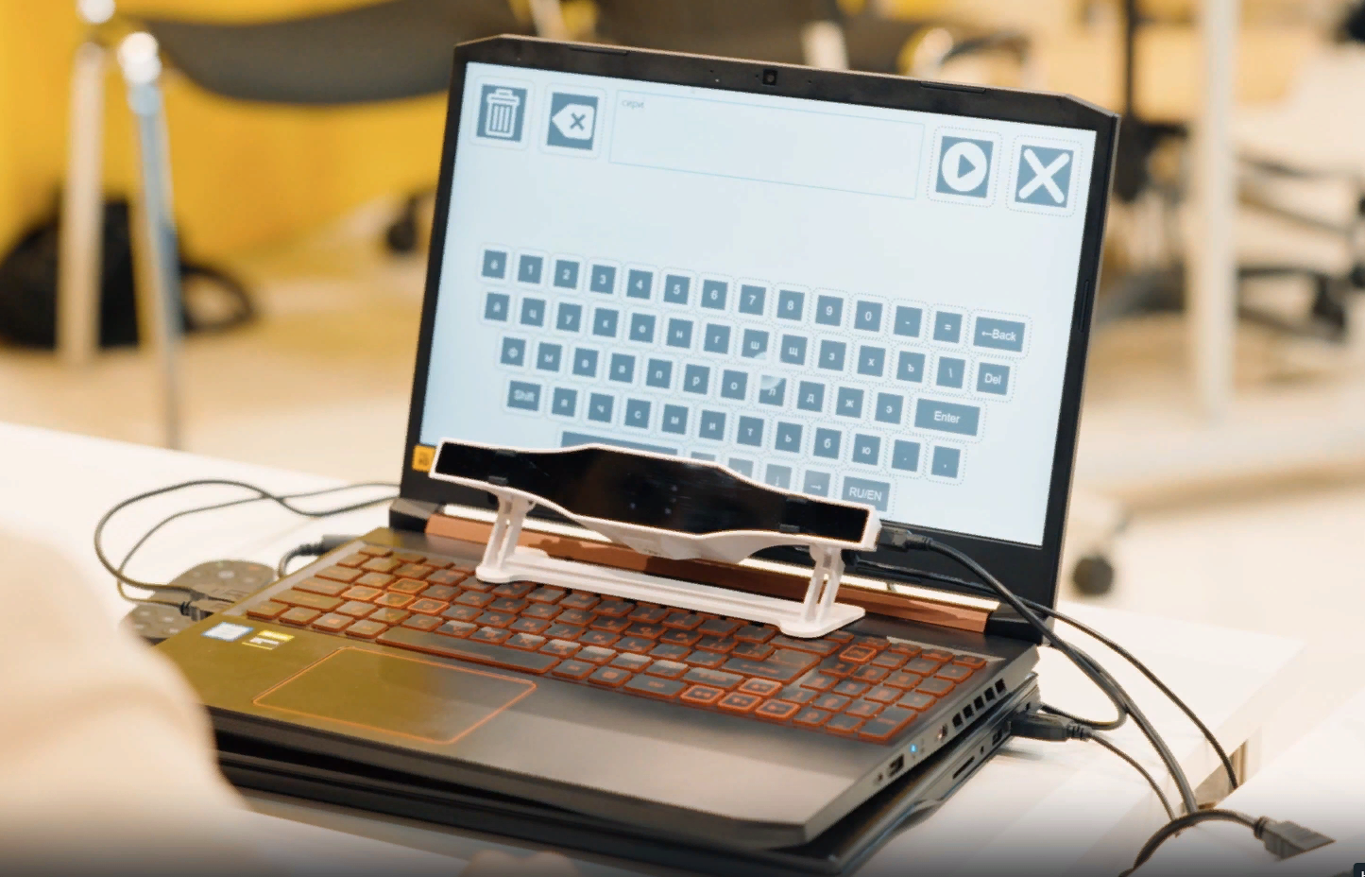
Ассистивный комплекс альтернативной коммуникации
В чем сложность отслеживания движения глаз?

Slide 13
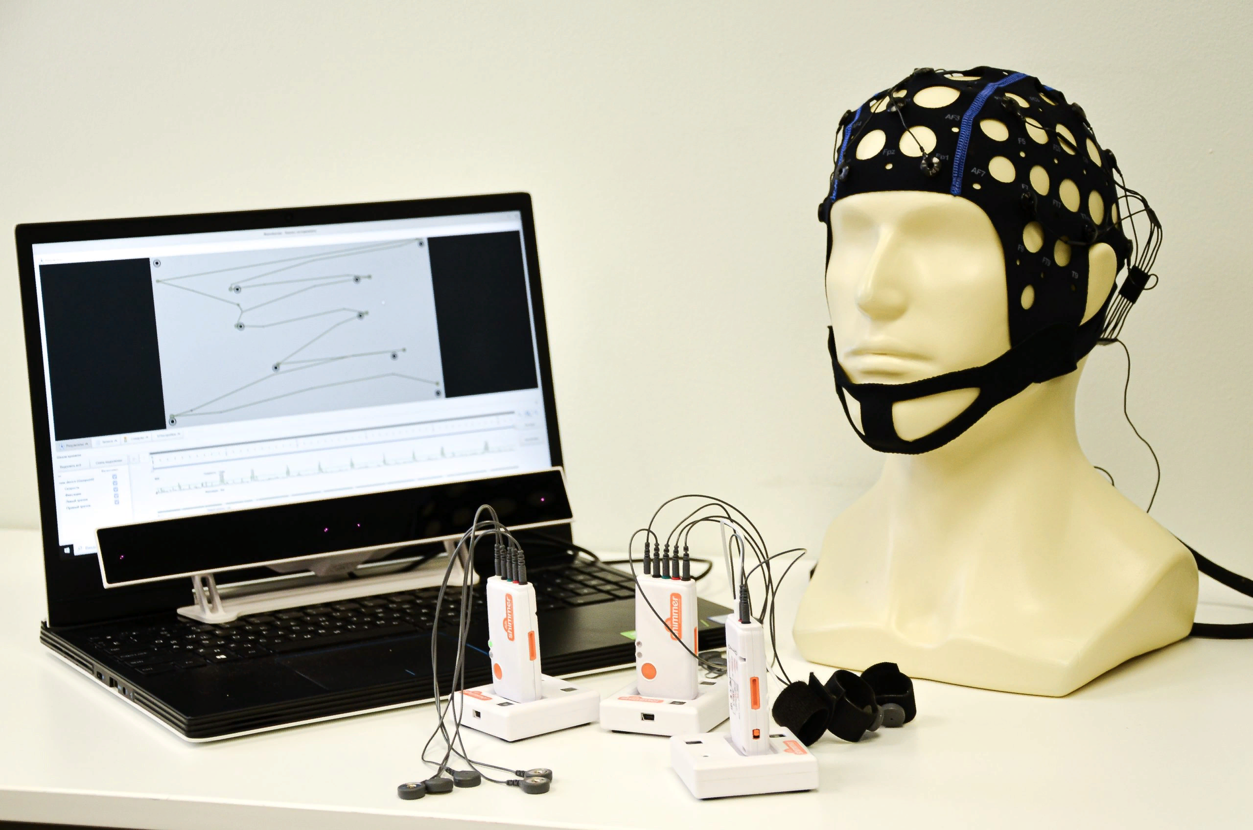
Программно-аппаратный комплекс для оценки состояния памяти и эмоционального состояния человека
Почему бывает непросто расшифровать результаты эксперимента?

Slide 14
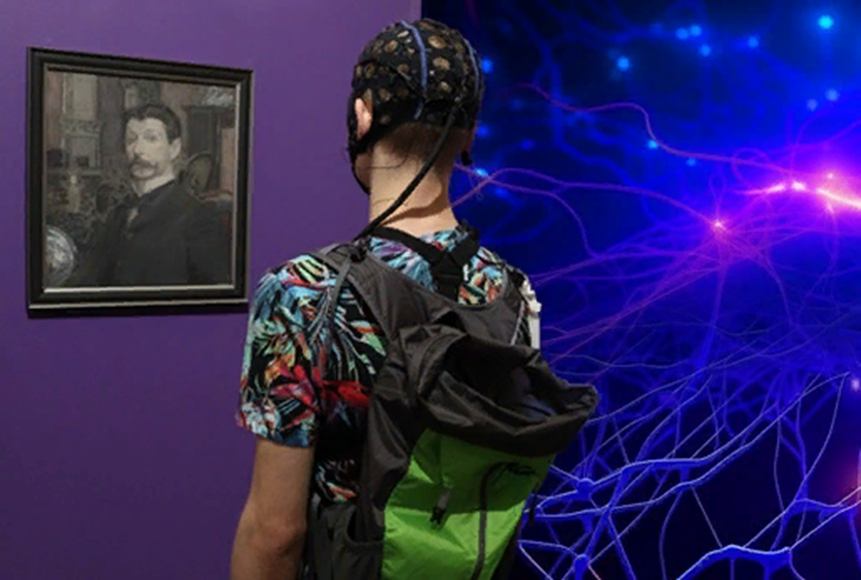
Это интересно:
Мультимедийная выставка «Нейроэстетика в Русском музее»
Нейроэстетика – новое направление в науке, которое изучает эстетическое восприятие с точки зрения нейрофизиологии, психофизиологии и биохимии.
В XVIII веке немецкий философ Баумгартен ввел в научный обиход термин «эстетика» – чувственное познание прекрасного.
В XXI веке ответ на вопрос «что есть прекрасное?» дополнили не только философия, логика и психология,
но и совершенно объективные данные по работе мозга
во время процесса восприятия произведений искусства.
Прямая трансляция лекций и мероприятий из Центра мультимедиа Русского музея
https://media.rusmuseum.ru/broadcast/

Slide 15
Направления и области применения
БИОЛОГИЯ
ОБРАЗОВАНИЕ
МЕДИЦИНА
ПСИХОЛОГИЯ
ИССЛЕДОВАНИЯ ПАМЯТИ
ДИЗАЙН
ПСИХОЛОГИЯ РАЗВИТИЯ
МАРКЕТИНГ
ПСИХИЧЕСКОЕ ЗДОРОВЬЕ
НЕЙРОМАРКЕТИНГ
КОММЕРЧЕСКИЕ ПРИЛОЖЕНИЯ

Slide 16

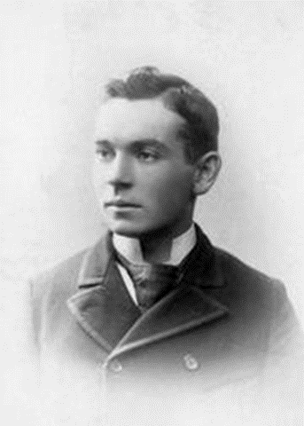


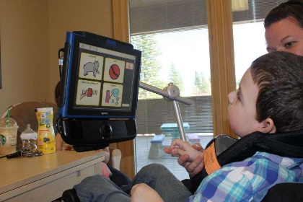

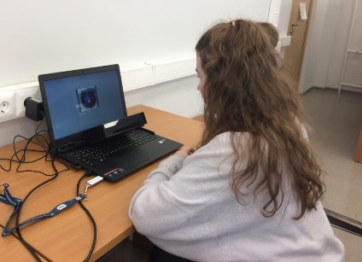
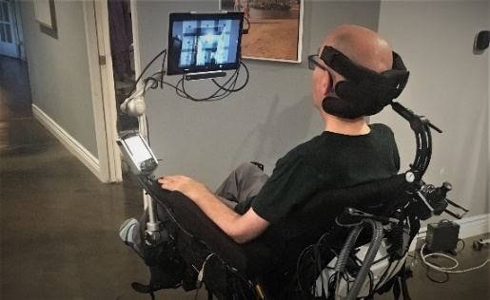

История айтрекинга в лицах и картинках
1879 Эмиль Жаваль изучает движения глаз прямым наблюдением
1908 Эдмунд Хью конструирует первый окулограф
1951 Методика электроокулографии
1965 Альфред Ярбус публикует книгу "Роль движений глаз в процессе зрения"
Сейчас
Айтрекинг доступный для широкого круга потребителей и исследователей

Slide 17
Ещё раз о главном
1. С какой целью проводятся исследования движений глаз?
2. Что такое саккады, фиксации, айтрекеры?
3. Что значит окулография, электроокулография, видеоокулография?
4. Существует ли взаимосвязь между направлением взгляда человека и тем, о чем он думает?
5. Можно ли по взгляду определить состояние здоровья человека?

Slide 18
Примерные темы исследования
1. Как человек рассматривает картины.
2. На какую часть лица мы смотрим в первую очередь.
3. Как мы рассматриваем книжки с картинками.
4. Как мы ищем выход из лабиринта.
5. Области использовать знаний о поведении взгляда.

Slide 19
Домашнее задание
1. Попробуйте объяснить, почему взгляд не используют как полноценную замену компьютерной мыши?
Запишите свой ответ.
2. Как вы считаете, все ли движения глаз являются осознанными? Можем ли мы точно сказать, сколько движений глаз мы совершаем?
Аргументируйте свой ответ и запишите его.
Параграф 17, стр. 60 – 62.
https://topazcentr.ru/kogda-celovek-dumaet-kuda-obrashheny-ego-glaza-vzglyad-vliyaet-na-myslenie-i-vospriyatie/

